Slide 1
Saúde do Adulto
Profa. Claudia RC Moreno
2023

Slide 2
De acordo com a Organização Mundial da Saúde (OMS), um adulto é uma pessoa com mais de 19 anos de idade, a menos que a lei nacional delimite uma idade anterior. https://www.who.int/news-room/fact-sheets/detail/the-top-10-causes-of-death

Slide 3
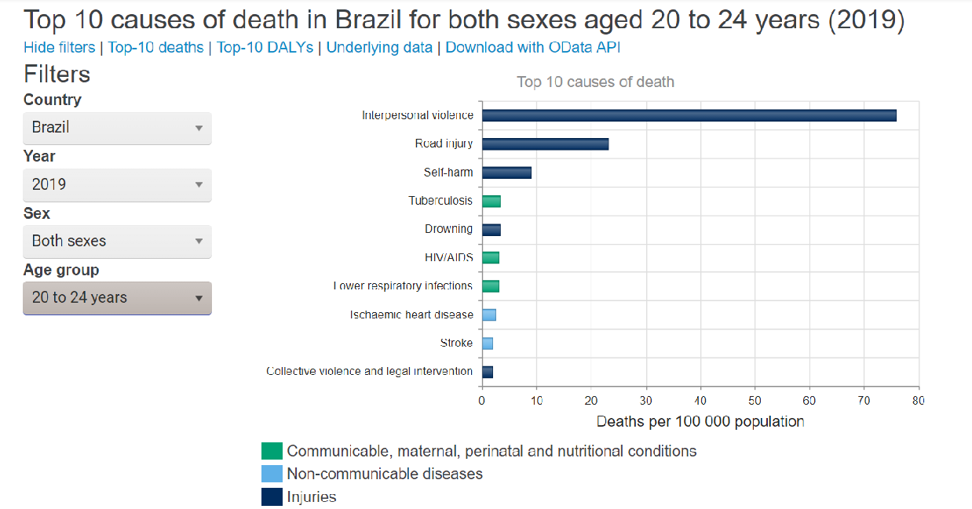
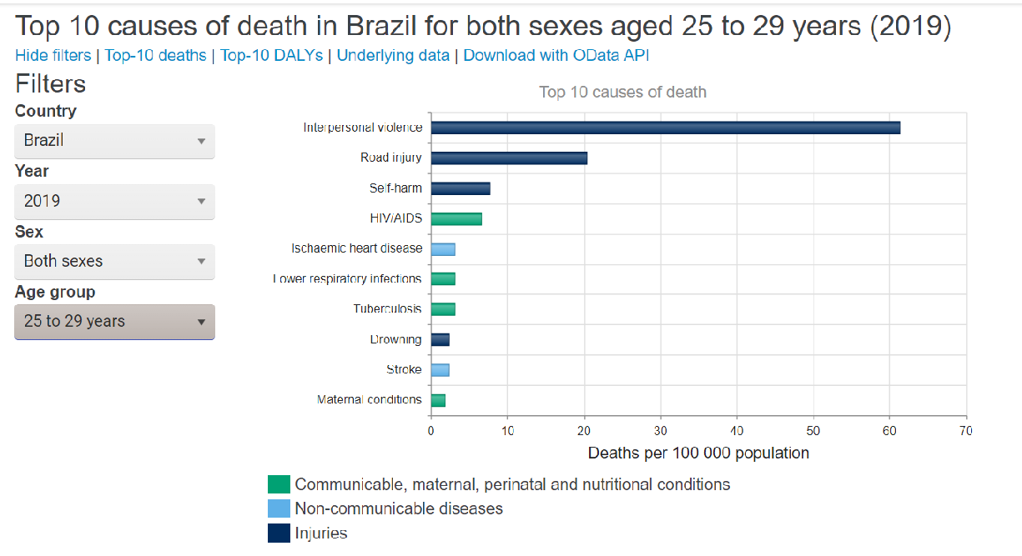
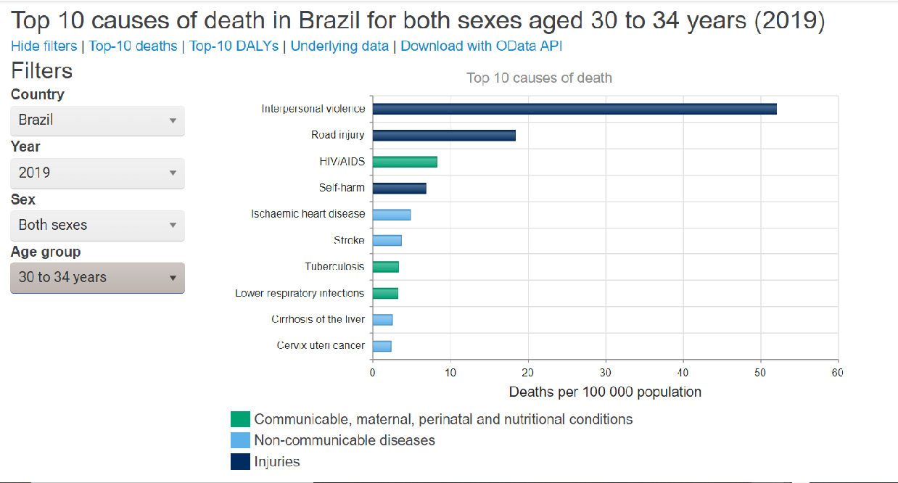
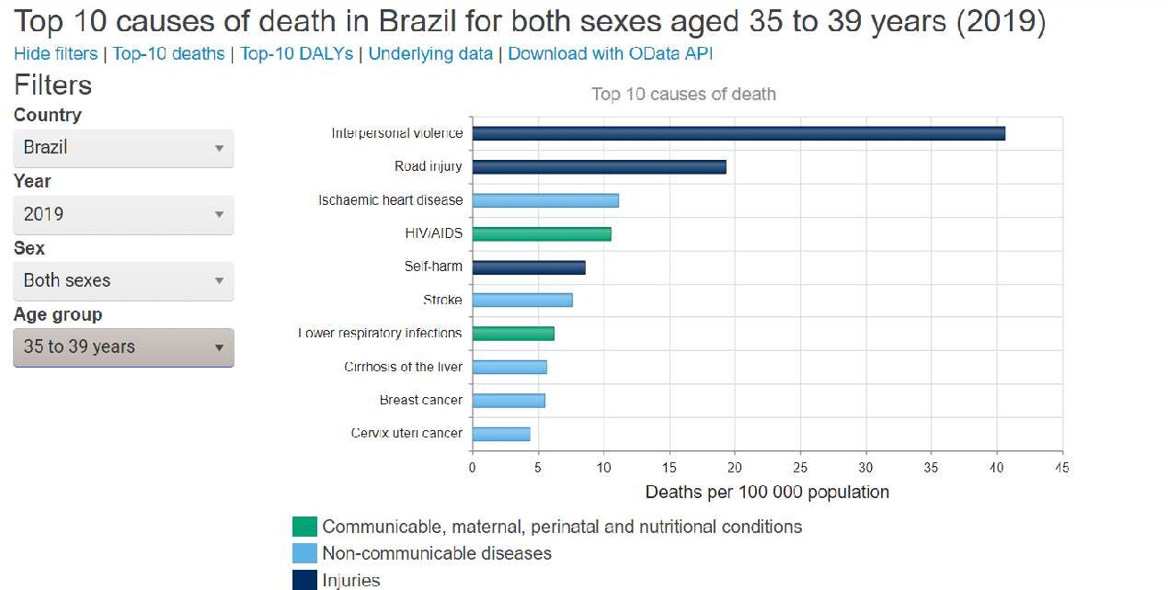

Slide 4
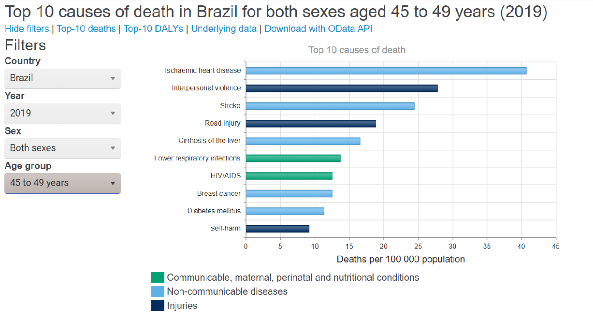

Slide 5
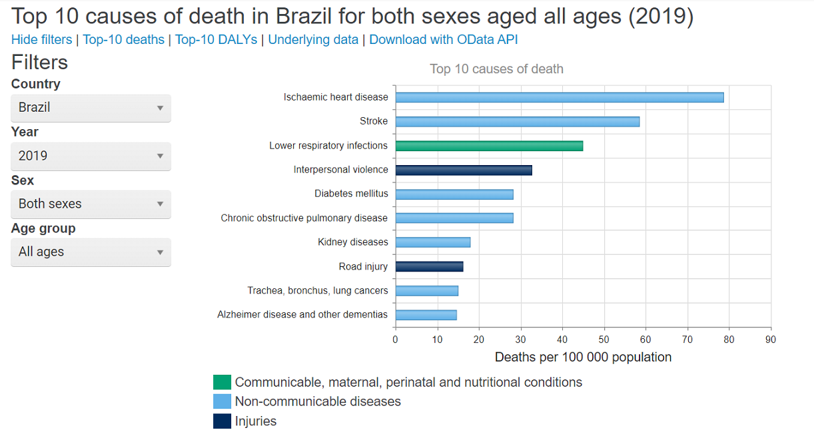

Slide 6
Saúde Cardiometabólica
As doenças cardiovasculares (DCV) são a principal causa de morte no mundo.
Estima-se que 17,9 milhões de pessoas morreram de DCV em 2019 (32% de todas as mortes globais).
Destas mortes, 85% foram devido a ataque cardíaco e acidente vascular cerebral.
Mais de três quartos das mortes por DCV ocorrem em países de baixa e média renda.
Dos 17 milhões de mortes prematuras (com menos de 70 anos) por doenças não transmissíveis em 2019, 38% foram causadas por DCV.
A maioria das doenças cardiovasculares pode ser prevenida abordando fatores de risco comportamentais, como uso de tabaco, dieta não saudável e obesidade, sedentarismo e uso nocivo de álcool.

Slide 7
O que são doenças cardiovasculares?
Grupo de distúrbios do coração e dos vasos sanguíneos. Eles incluem:
doença cardíaca coronária – doença dos vasos sanguíneos que irrigam o músculo cardíaco;
doença cerebrovascular – doença dos vasos sanguíneos que irrigam o cérebro;
doença arterial periférica – doença dos vasos sanguíneos que irrigam braços e pernas;
doença cardíaca reumática – danos ao músculo cardíaco e às válvulas cardíacas devido à febre reumática, causada por bactérias estreptocócicas;
cardiopatia congênita – defeitos congênitos que afetam o desenvolvimento e o funcionamento normais do coração causados ​​por malformações da estrutura cardíaca;
trombose venosa profunda e embolia pulmonar – coágulos sanguíneos nas veias das pernas que podem se deslocar para o coração e os pulmões.

Slide 8
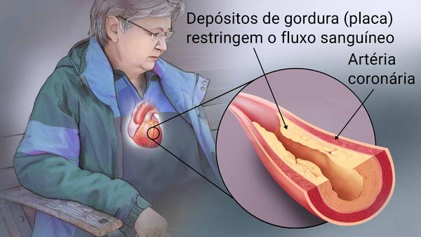
Doença cardíaca coronária – doença dos vasos sanguíneos que irrigam o músculo cardíaco
A doença arterial coronariana (DAC) é o resultado da obstrução das artérias coronárias - os vasos sanguíneos que irrigam o músculo do coração.
O conjunto de artérias coronárias constitui a circulação coronária.
As artérias coronárias podem ser obstruídas por placas de gordura que vão se depositando em seu interior.

Slide 9
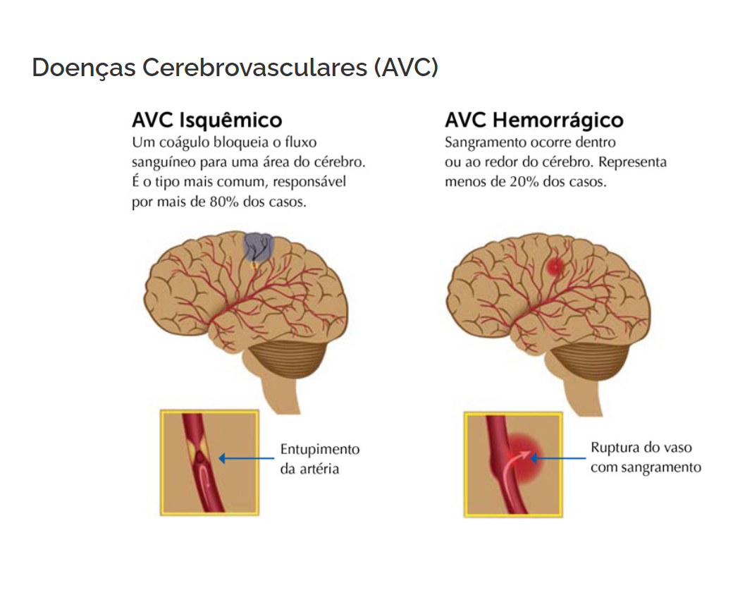
Doença cerebrovascular: grupo de disfunções cerebrais relacionadas com a doença dos vasos sanguíneos que levam sangue ao cérebro.
https://www.dralanchester.com.br/tratamentos/doencas-cerebrovasculares-avc.html

Slide 10
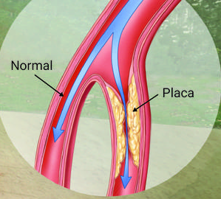
A doença arterial periférica é um sinal de depósitos de gordura e cálcio que se acumulam nas paredes das artérias (aterosclerose).
Doença arterial periférica é a aterosclerose dos membros inferiores que acarreta isquemia.
A DAP leve pode ser assintomática ou causar claudicação intermitente;
A DAP grave pode desencadear dor em repouso com atrofia da pele, perda de cabelo, cianose, úlceras isquêmicas e gangrena.

Slide 11
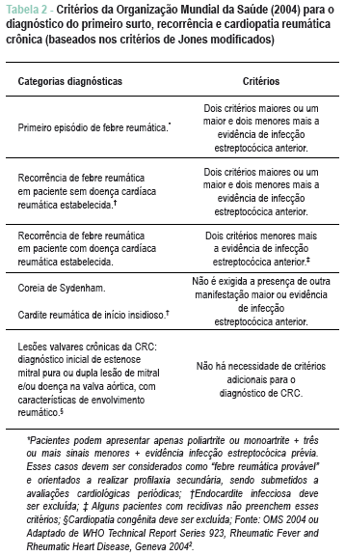
A febre reumática (FR) e a cardiopatia reumática crônica (CRC) são complicações não supurativas da faringoamigdalite causada pelo estreptococo beta-hemolítico do grupo A e decorrem de resposta imune tardia a esta infecção em populações geneticamente predispostas. Essa é uma doença que está frequentemente associada à pobreza e às más condições de vida.
Arq. Bras. Cardiol. 93 (3 suppl 4) • Set 2009 • https://doi.org/10.1590/S0066-782X2009002100001

Slide 12
A trombose venosa profunda se caracteriza pela formação de coágulos de sangue (trombos) nas veias profundas, geralmente nas pernas.
Coágulos de sangue podem se formar em veias lesionadas, um distúrbio provoca a coagulação do sangue, ou algo retarda o retorno do sangue para o coração.
Os coágulos podem fazer com que as pernas ou os braços inchem.
Um coágulo de sangue pode se desprender e se deslocar para os pulmões, um quadro chamado embolia pulmonar.
Nas veias superficiais dá-se o nome de trombose venosa superficial. As veias superficiais também ficam geralmente inflamadas, mas sem coagulação (ou trombose). Esta combinação de coagulação e inflamação é designada tromboflebite superficial.

